Slide 1
多媒体技术基础
信息与通信工程学院 胡 铮
huzheng@bupt.edu.cn

Slide 2
第5章 多媒体技术基础
5.1 多媒体技术概述
5.2 声音
5.3 图形和图像
5.4 动画
5.5 视频

Slide 3
5.1 多媒体技术概述
5.1.1 什么是多媒体技术
5.1.2 多媒体技术的应用领域

Slide 4
5.1.1 什么是多媒体技术
媒体（medium）是信息的载体。它既可以是具体地承载信息的物理载体，如纸张、磁盘、磁带等；也可以是表示信息的逻辑载体，如文字、图形、图像等。
（ITU-T）将媒体分为5种类型：
  感知媒体（perception medium）
  表示媒体（representation medium）
  显示媒体（presentation medium）
  存储媒体（storage medium）
  传输媒体（transmission medium）
Notes:
国际电信联盟的通信标准化组（ITU-T）将媒体分为5种类型：
感知媒体（perception medium）：可以被人的感官感知的信息的载体。如可以听到的语言、音乐，甚至噪声。可以看到的文本、图画、电影等（见表6-1）。
表5.1 感知媒体分类
类型说明视觉媒体文字、景象听觉媒体话音、音乐、自然界的各种声音触觉媒体力、运动、温度味觉媒体滋味嗅觉媒体气味
表示媒体（representation medium）：以编码形式表示的可感知的媒体。如用ASCII码表示的可视的字符或文本、用MP3编码格式表示的音乐、用JPG编码格式表示的图片等。
显示媒体（presentation medium）：指将感知媒体感知到的信息展现给用户的设备和工具。首先是各种输出设备，包括显示器、打印机、喇叭等。现在许多资料上将计算机的输入设备如扫描仪等也认为是显示媒体。
存储媒体（storage medium）：存储信息的物理载体。如平时所见的纸张、报纸、书本；计算机所使用的磁盘、光盘等。
传输媒体（transmission medium）传输数据的物理载体。如通信中使用的同轴电缆、光缆；网络中使用的双绞线，以及无线通道等。

Slide 5
5.1.1 什么是多媒体技术
各种媒体之间的关系
表示媒体
显示媒体
显示媒体
感知媒体
感知媒体
输入设备
CPU
输出设备
网络
存储媒体
传输媒体

Slide 6
5.1.1 什么是多媒体技术
多媒体：两种或两种以上媒体的联合使用。
多媒体技术：同时获取、处理、编辑、存储和显示多种媒体信息的技术，多媒体技术也指多媒体计算机技术，利用计算机对文本、图形、图像、声音、影像等多种信息进行综合处理的产物。
  （1）数字化
  （2）交互性
  （3）多样化
  （4）集成性
Notes:
多媒体技术融合了计算机硬件技术、计算机软件技术以及计算机美术、计算机音乐等多种计算机应用技术
多媒体数字化是指文字、数字、图形、图像、音频、动画和视频等多媒体，都是以数字的形式表示，依赖于计算机进行存储和传播，而且便于修改和保存。
交互是指用户可以与计算机的多媒体信息进行交互操作，并能有效地控制和使用信息。
多样化是指计算机所能处理的信息媒体的多样化，包括文字、数字、图形、图像、音频、动画和视频等多种媒体信息。
集成性是指以计算机为中心综合处理多种信息媒体，包括信息媒体的集成和处理这些媒体的硬件、软件的集成。

Slide 7
5.1.1 什么是多媒体技术
多媒体信息的类型
  文本
  音频
  图形图像
  动画
  视频

Slide 8
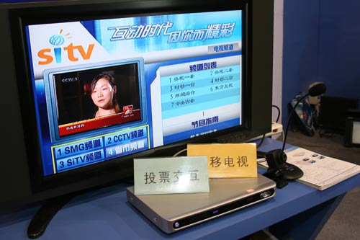
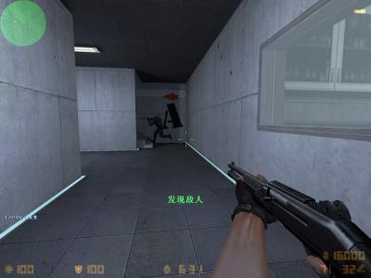



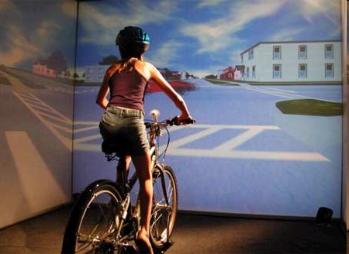
5.1.2 多媒体技术的应用领域
交互式电视
网络游戏
视频会议
远程教学
远程医疗
虚拟现实

Slide 9
5.1.2 多媒体技术的应用领域
多媒体通信
  在一次呼叫过程中传输语音、数据、图像、视频等多种信息
  多媒体通信是通信技术、计算机技术以及多媒体技术的结合
  多媒体通信特征
    传输信息的多样性
    通信过程的交互性
    信息传输的同步性
  对通信网的要求：
    高带宽、低延迟、低抖动、QoS保证

Slide 10
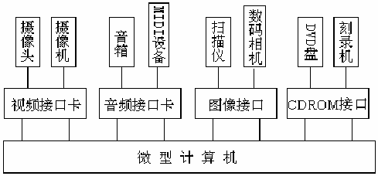
补：多媒体计算机的组成-简化

Slide 11
5.2 声音
声音是人类进行交流和认识自然的重要媒体形式
5.2.1 什么是声音
5.2.2 声音的数字化
5.2.2 音频文件的格式
5.2.3 音频数据的采集处理

Slide 12
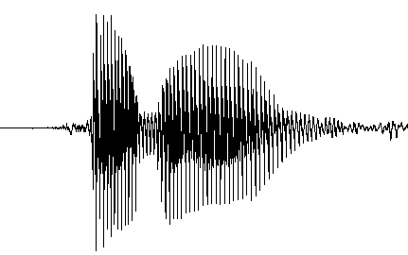
5.2.1 什么是声音
声音就是一种具有一定的频率和振幅且随时间变化的声波。
  声波的振幅表现为音强，就是声音的大小。通常我们使用音量来描述音强，以分贝（1dB=20logP）为单位。
  声波的频率范围称为带宽。人耳能够听到的频率范围是20~20000Hz

Slide 13
5.2.2 声音的数字化
模拟信号 数字信号
转换
声音信号处理过程流程
采样、量化、编码
采
样
频
率
采
样
量
化
编
码
保存为音频文件
音频信号频率
开 始
结 束

Slide 14
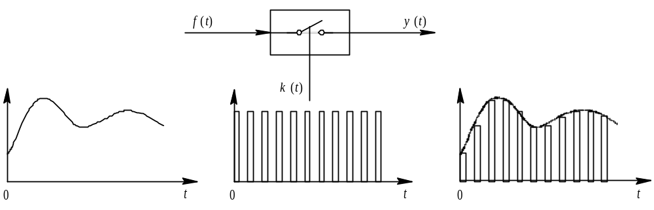
5.2.2 声音的数字化
采样是按照一定的频率每隔一定时间间隔（称为采样周期）测量一次模拟声音波形上的幅度值（电压值）。采样频率越高，经过转换的声波越接近其原始的波形，数字化声音的质量越好，需要存储的信息也就越多。

Slide 15
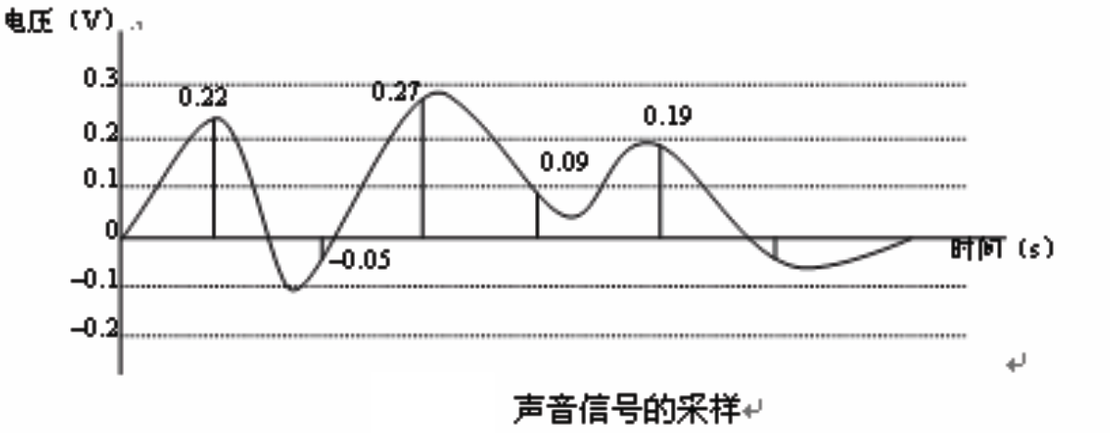
5.2.2 声音的数字化
采样是按照一定的频率每隔一定时间间隔（称为采样周期）测量一次模拟声音波形上的幅度值（电压值）。采样频率越高，经过转换的声波越接近其原始的波形，数字化声音的质量越好，需要存储的信息也就越多。

Slide 16
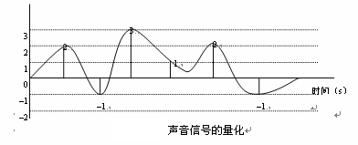
5.2.2 声音的数字化
量化：将整个信号取值范围划分为若干个标准值，将采样值向一个最接近的标准值取齐的过程。量化时标准值的划分可以是均匀间隔的，也可以是间隔不均匀的。标准值划分越细，效果越好；但是，需要的编码长度也越长。

Slide 17
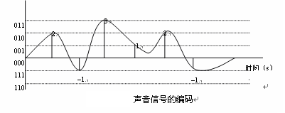
5.2.2 声音的数字化
编码就是对每个量化后的采样值用二进制代码来表示。用一组0和1数字表示的声音，称为数字音频。

Slide 18
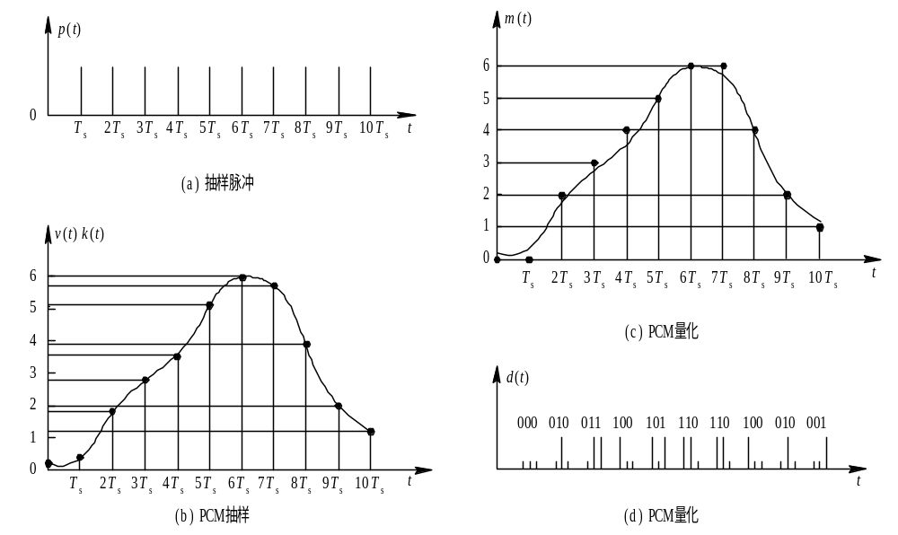
PCM编码调制

Slide 19
5.2.2 声音的数字化
数字化以后的声音是以文件的形式进行存储的，不同的音质根据其采样频率、量化位数以及声道数的不同，需要的存储空间也不一样。
  以上这种量化和编码的方式称为PCM（Pulse Coded Modulation）编码。 .wav文件
采样频率f、编码位数b、声道数n
计算公式：文件大小= f×b×n×时间/8 (Byte)
Notes:
都是用脉冲幅度表达信号的强弱，但是PCM是已经量化的数据，而PAM还没有量化。 Amplitude

Slide 20
举例
如果采样频率为44.1kHz，分辨率为16位，立体声，录音时间为10s，符合CD音质的声音文件的大小是多少？
数据量Byte
= 44100Hz×(16/8)×2 ×10s
=1764KByte

Slide 21
9.2.3 声音文件的格式
音乐CD，文件扩展名是 .CDA。所有音频文件中音质最好的，不过它的最大弱点就是容量太大。
WAV格式，文件扩展名为 .WAV。被称为“无损的音乐”，是Microsoft和IBM共同开发的PC标准声音格式，文件的数据量大，要占用较大的存储空间。
MP3格式，文件扩展名为 .MP3。MPEG1 Layer－3规定的音频压缩编码格式。是目前使用最广泛的音频媒体格式。压缩比是10：1~12：1
Windows Media Audio格式，文件扩展名是 .WMA。WMA是微软力推的一种音频流媒体格式提供了数字版权管理（DRM：Digital Rights Management）技术，可以在WMA文件中加入防拷贝保护。
MIDI格式，文件扩展名是.mid。乐器数字化接口（Musical Instrument Digital Interface）的英文缩写，是关于数字音乐/电子合成乐器的统一国际标准，作曲家最爱。MID文件并不是一段录制好的声音，而是记录声音的信息，然后在告诉声卡如何再现音乐的一组指令。

Slide 22
5.2.4 音频数据的采集处理
使用现有的音频数据
录制音频数据

Slide 23
5.3 图形和图像
5.3.1 色彩模型
5.3.2 图形和图像的数字化
5.3.3 位图和矢量图
5.3.4 常见图像格式
5.3.5 图形图像素材处理

Slide 24
5.3.1 色彩模型
对图形和图像进行处理和显示时的表示模型。
常用的色彩模式有RGB、CMYK、HSB等。

Slide 25
5.3.2 图形和图像的数字化
在水平方向和垂直方向上限定“点”的数目。并把这里所说的“点”称为“像素”。
把图形图像上像素的多少称为“像素密度”。同样一幅画，划分得越细，像素密度越高，在计算机中重现时就越清晰。
像素密度用图像分辨率（Image resolution）来度量
  水平方向的像素数×垂直方向的像素数
  单位打印长度上的图像像素的数目多少，即用每英寸多少点(dpi：dot per inch)

Slide 26
5.3.2 图形和图像的数字化
分辨率确定后，确定每一个像素点用多少位二进制代码来表示。每个像素编码时所需要的二进制代码的位数称为“像素深度”。
图形图像数字化以后，二进制编码文件的大小而已按以下公式计算：
文件大小 = 图形图像总的像素数目×像素深度/8 (字节)
用以上方法对于图形图像数字化以后得到的图形称为位图（bitmap或bit-mapped image）。位图是用像素点来描述或映射的图形。

Slide 27
5.3.3 位图和矢量图
Bitmap, bit mapped image
  位图的表现力强，细腻、层次多、细节丰富，可适于表现任何自然图像。但是放大后的效果和位图本身的分辨率关系很大。
Vector Graphics
  矢量图又称几何图形，它是用一组指令来描述图形元素。这些指令给出构成该画面的所有直线、曲线、矩形、椭圆等的形状、位置、颜色等各种属性和参数。这种方法实际上是用数学方法来表示图形
  矢量图形主要用于计算机辅助设计、工程制图、广告设计等。

Slide 28
5.3.4 常见图像格式
BMP图像文件，windows系统使用的图形文件。
GIF文件格式，是Graphics Interchange Format的缩写，为了在不同平台上使用，可以形成所谓的GIF动画。
JPEG文件格，静态图像数据压缩标准，使用有损压缩编码（对于图像中较小的颜色变化、亮度变化的不敏感性）。
TIFF文件格式，是Tagged Image File Format的缩写。由Aldus公司与微软公司共同开发设计，适合广泛的应用程序，与计算机结构、操作系统、图形硬件无关。
PNG格式，Portable Network Graphic的缩写，“可移植的网络图像”，为了适应网络数据传输，同时增加一些其他图像文件格式所不具备的特性。
矢量图的扩展名，*.cdr，*.dwg，*.ai，*.wmf

Slide 29
5.3.5 图形图像素材处理
1.图形图像素材的获取
2.图像浏览和格式转换
  ACDSee
3.专业的图像处理软件

Slide 30
5.4 动画
动画（Animation）是指利用人的视觉暂留特性，以每秒24~30帧的速度播放画面，从而产生动态效果
  原画（关键帧）：一般表达某动作的极限位置、一个角色的特征或其它的重要内容。
  中间画（中间帧）：是位于关键帧之间的过渡画，可能有若干张，目的是使动作更加流畅自然。

Slide 31
5.4.2 计算机动画的种类
二维动画
三维动画

Slide 32
5.4.3 动画制作
Flash动画应用广泛
  美国Micromedia公司出品的用于二维矢量动画编辑和创作的专业软件。
  Flash源文件的扩展名为.fla，制作完毕后进行发布，此时的文件扩展名是.swf。

Slide 33
5.5 视频
5.5.1 视频信号的数字化
5.5.2 视频的压缩技术
5.5.3 常用的视频文件格式
5.5.4 视频制作

Slide 34
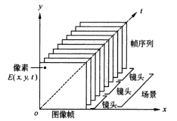
5.5.1 视频信号的数字化
静止图像组成了视频。图像是视频的最小和最基本的单元。
  电视一帧（frame），电影的一格。
视频是活动的图像。以一定的速率将静止画面投射到屏幕上时，由于人眼的视觉暂留效应，我们的视觉就会产生动态画面的感觉。

Slide 35
5.5.1 视频信号的数字化
视频的分类
  模拟视频由连续的模拟信号组成的视频图像，常用的有两种视频标准：PAL制式（25帧/秒，625行/帧）和NTSC制式（30帧/秒，525行/帧）。我国采用的是PAL（Phase Alternation Line）制。
  数字视频把每一幅图像中的每一个点（称为像素）通过采样、量化、编码之后用二进制代码组成的编码来表示的视频。视频信号的数字化基于图像数字化。

Slide 36
5.5.1 视频信号的数字化
每一秒钟数字视频的存储量是：
一幅图像的总像素×像素深度×每秒帧数/8（字节）
例5-3：使计算机播放分辨率为1024×768的24位真彩色高质量电视图像，按每秒24帧来计算，则一分钟的视频需要的存储空间是多少？
解：
每帧图像的存储空间： 1024×768×24/8 = 2.25MB字节
一分钟视频需要的存储空间：2.25×24(帧/秒) ×60(秒) = 3.2GB字节

Slide 37
5.5.2 视频的压缩技术
直接存储，不压缩。占用存储空间较大
静态图像的压缩方式：
  JPEG
  GIF
活动图像的压缩方式：
  MPEG
  MPEG-1(VCD)，MPEG-2(DVD)，MPEG-4(流)，……

Slide 38
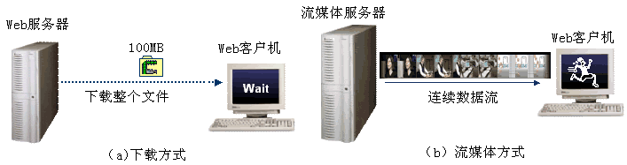
5.5.3 常用的视频文件格式
AVI格式，文件的扩展名是 .AVI。Audio Video Interleaved，即音频视频交叉存取格式。
VCD视频格式，扩展名是 .DAT。使用MPEG-1标准制作的视频文件格式。采用MPEG-1标准的文件的扩展名也可以是.mpg、.mlv、.mpe、.mpeg等，都称为MPEG文件。
DVD视频格式，扩展名是 .VOB。DVD视频格式就是使用MPEG-2标准制作的视频文件格式。采用MPEG-2标准的文件的扩展名也可以是.mpg、.mpe、.mpeg、.m2v等，还是称为MPEG文件。
DVDrip格式，扩展名是 . DivX。这是由MPEG－4衍生出的另一种视频压缩编码技术。
流媒体视频格式。流媒体是为实现视频信息的实时传送和实时播放而产生的用于网络传输的视频格式。 RM格式、QT格式、ASF格式都是专门用于流媒体的视频格式。

Slide 39
5.5.4 视频制作
后期制作步骤：采集、编辑、输出
后期制作软件：会声会影等
视频编辑
刻录

Slide 40
作业
所有选择题
13、16

Slide 41
The End

